Slide 1
UI / UX design

Slide 2
UI /UX design
Expérience client
Expérience utilisateur
CX
UX
UI
Interface utilisateur

Slide 3
UX design
Ergonomie
Lisibilité
Utilisabilité
Vitesse de Chargement
UI Design
CX
UX
UI

Slide 4
UI design
Test utilisateur
A/B testing
Analyse de données
Personas
CX
UX
UI

Slide 5
Optimiser l’UX à plusieurs avantages
Augmenter le taux de conversion
Améliorer l’image de marque
Booster la rétention
Optimiser le SEO

Slide 6
La recherche utilisateur

Slide 7
1- Evaluation heuristique
Simplicité
Clarté
Cohérence
Onboarding ( guider l’utilisateur)
Accessible
Lisibilité
Vitesse de chargement

Slide 8
2 - Analyses statistiques
Utilisez google Analytics pour recueillir des données sur votre site !
Contrôles à faire:
Vérifier les conversions par navigateur
Vérifier les conversions par appareil
Identifier les pages à fort trafic
Différences entre les nouveaux clients et les anciens
Les flux d’utilisateurs dans les tunnels de ventes

Slide 9
3 - User interview
Permet de récolter des retours liés à:
Leurs peurs
Leurs émotions
Leurs envies
Leurs préférences

Slide 10
4 - Sondages questions
Privilégier les questions fermés

Slide 11
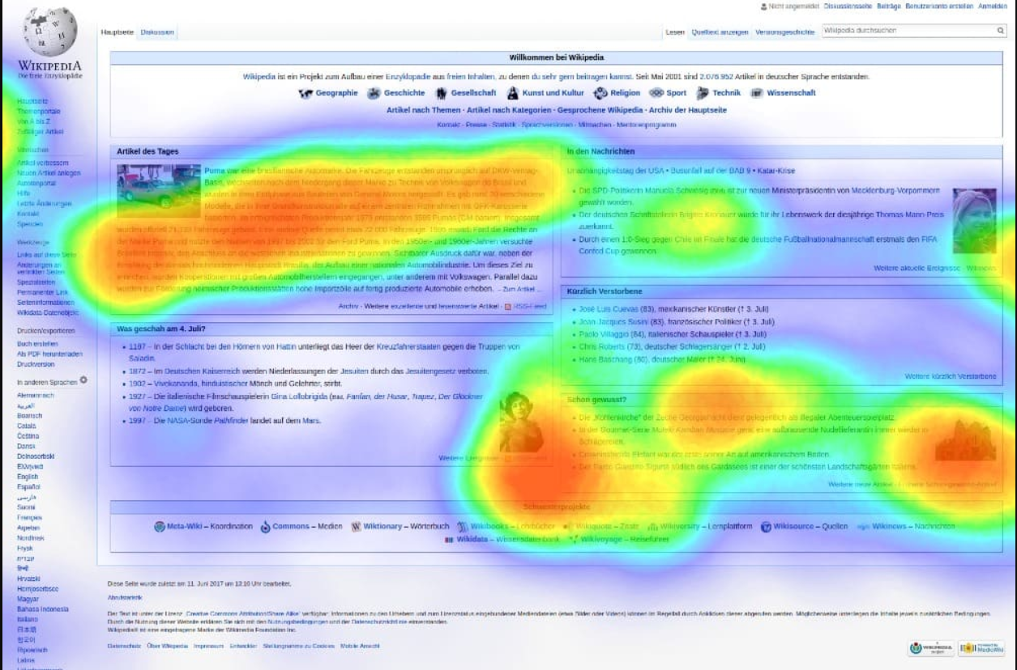
5 - Heat Map

Slide 12
6 - Personas
Créer un archétype utilisateur

Slide 13
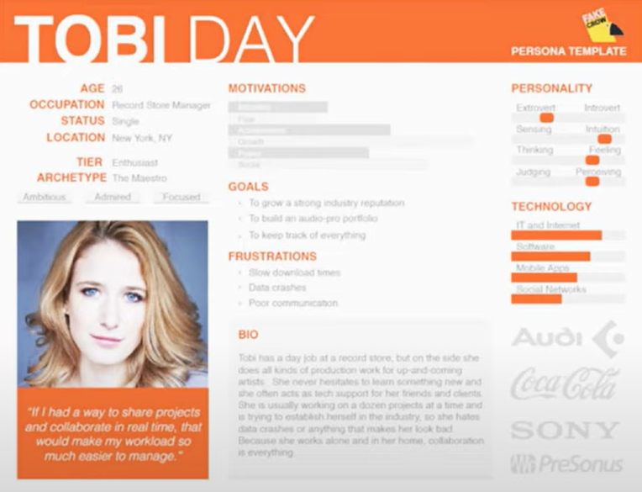

Slide 14
7 - Tests utilisateur
Donner une liste de tâches à effectuer par l’utilisateur
Sélectionner vos utilisateurs en fonction de votre personas
Permet de mettre rapidement en évidence les erreurs

Slide 15
8 – A /B testing
Tester deux versions d’une même page
A utiliser avec beaucoup d’utilisateur
Permet d’optimiser le taux de conversion

Slide 16
La Psychologie utilisateur
L’utilisateur à toujours raison !

Slide 17

Deux systèmes
Système 1
Instinctif
Demande peu d’efforts
Réflexion rapide
Système 2
Basé sur l’observation
Demande beaucoup d’efforts
Réflexion lente

Slide 18

Système 1

Slide 19

Système 2

Slide 20
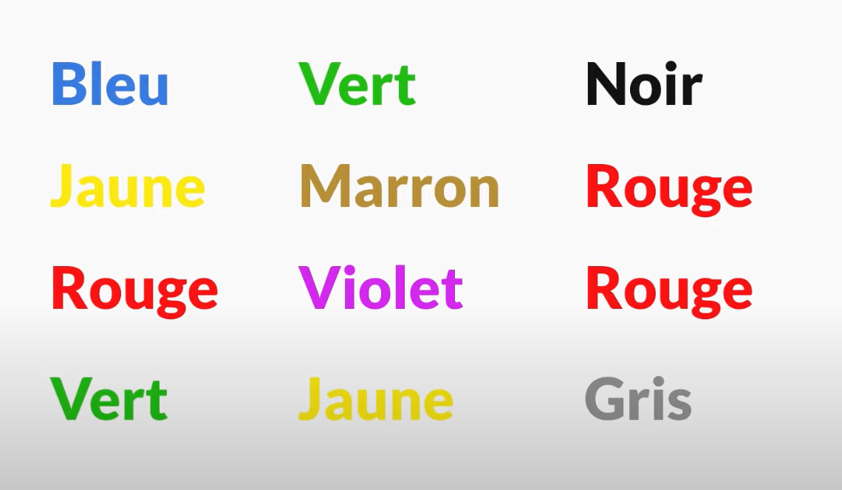
Système 1

Slide 21
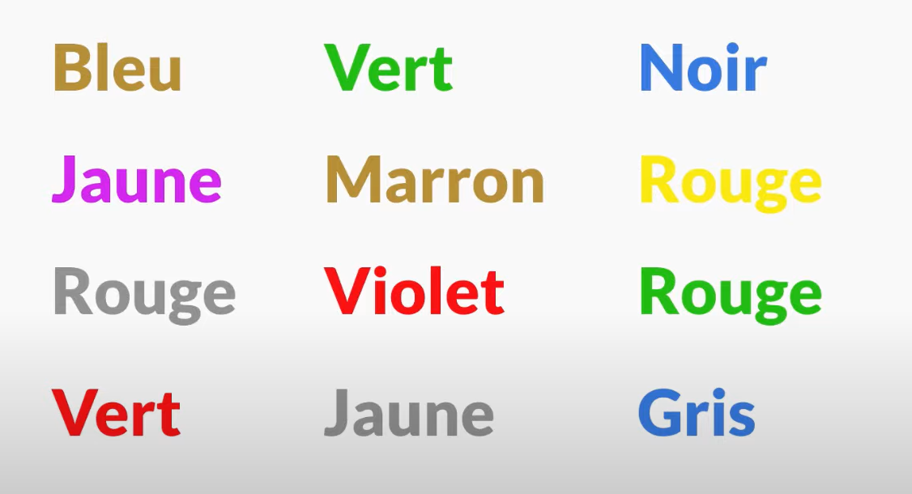
Système 2

Slide 22
La Navigation

Slide 23
Les objectifs de la navigation
Guider l’utilisateur
Fournir une navigation et un plan du site pertinent pour l’utilisateur
Indiquer à l’utilisateur où il se trouve, et par ou il est passé (bread crumbs)
Donner un ordre cohérent aux informations
Eviter la surcharge mentale aux utilisateurs
Donner les bonnes informations au bon moment

Slide 24
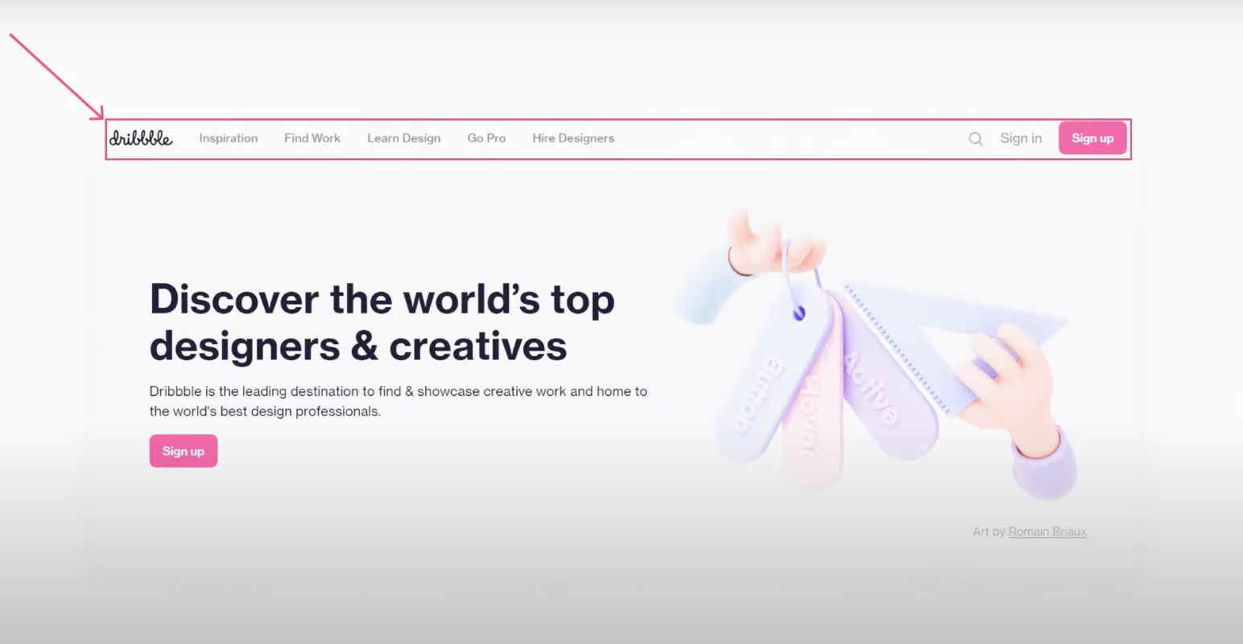
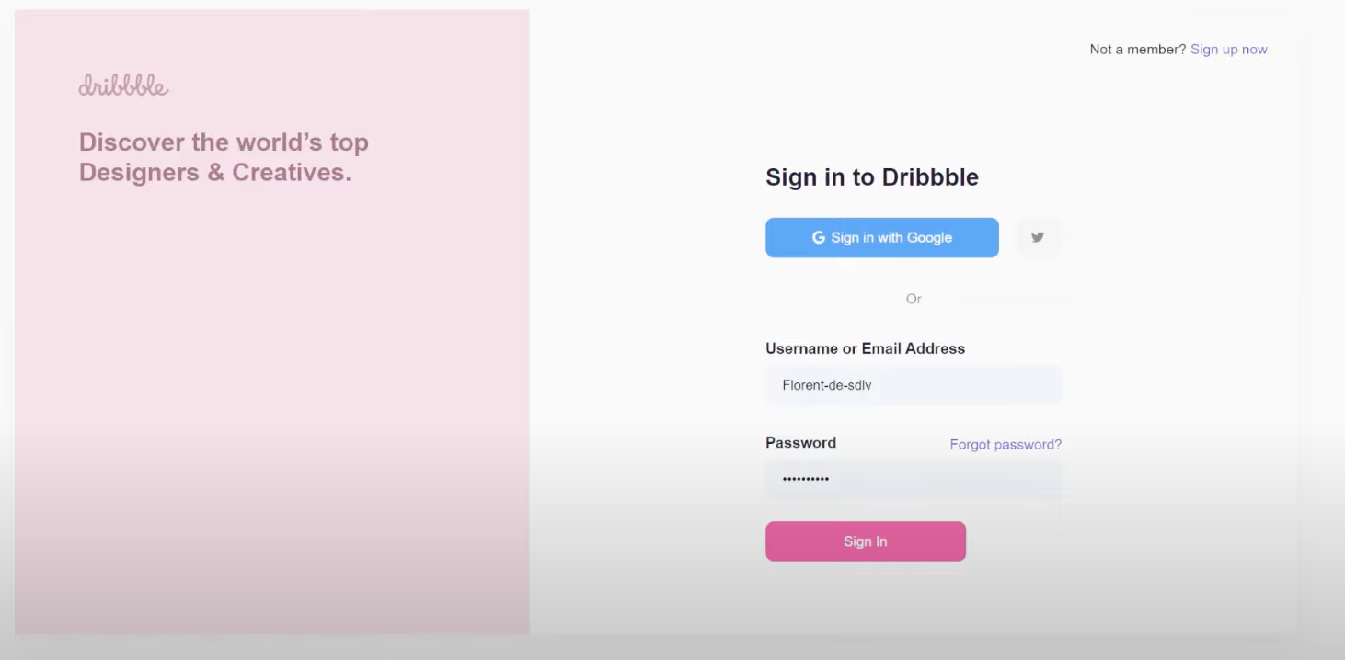
Les bonnes pratiques: La nav barre
Elle est accessible sur tout le site excepté les tunnels de conversions

Slide 25
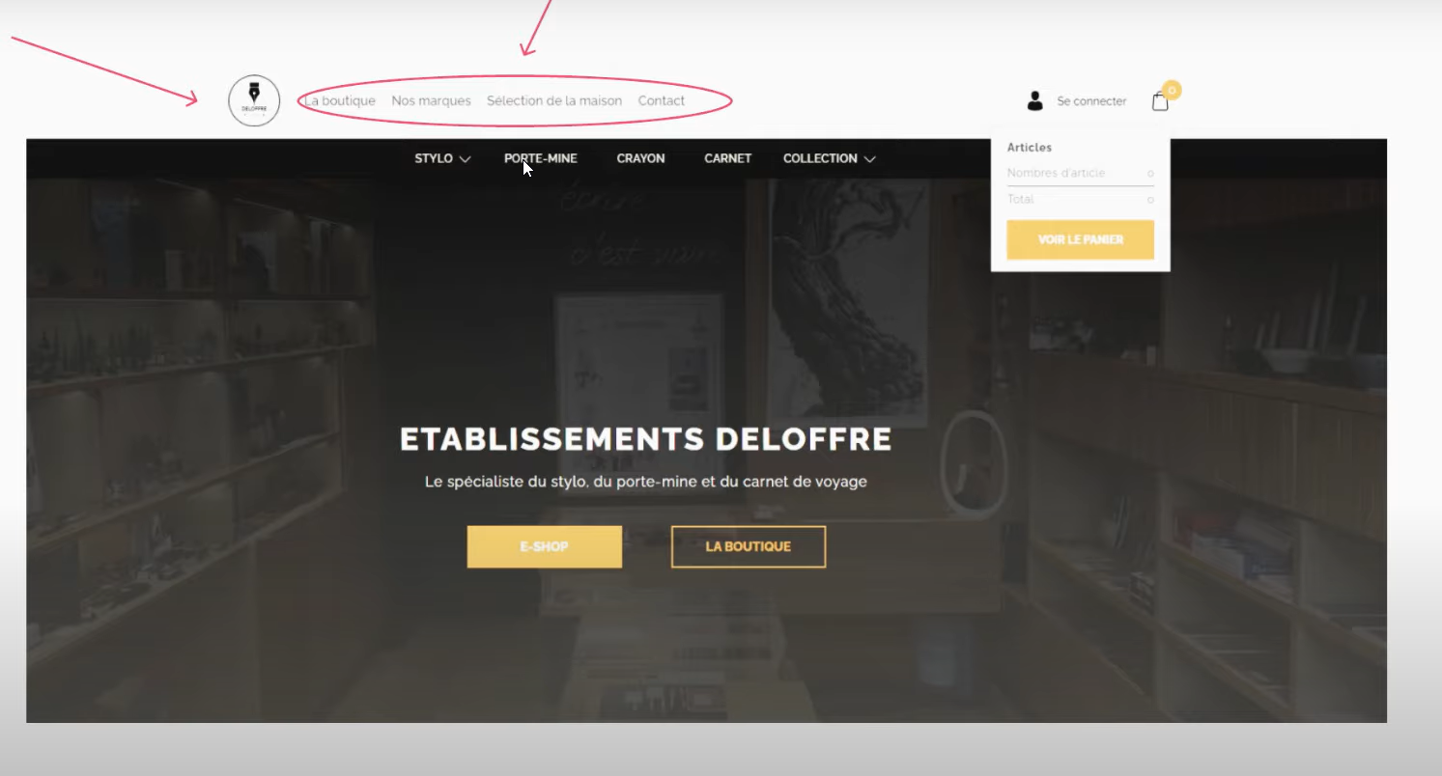
Les bonnes pratiques: La nav barre
Elle est situé sur le haut de la page

Slide 26

Les bonnes pratiques: La nav barre
Indiquer à l’utilisateur où il se trouve
Mettre en surbrillance l’index dans lequel l’utilisateur se trouve
Être clair dans le H1

Slide 27
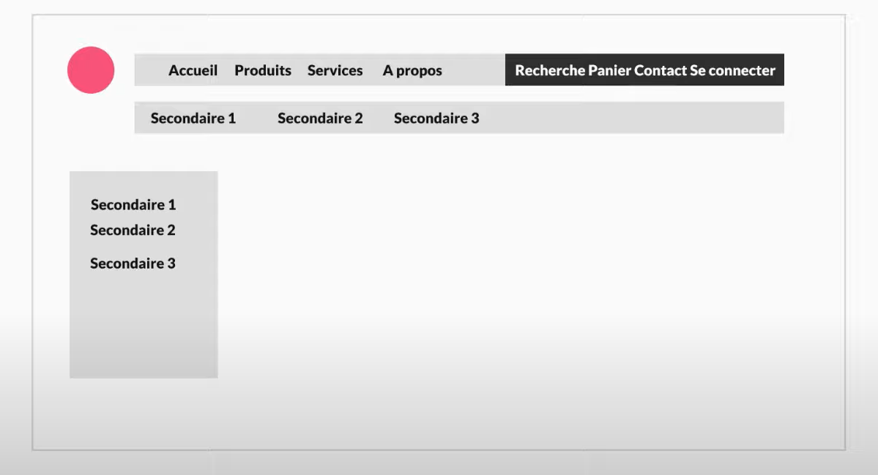
Les bonnes pratiques: La nav barre
Structurer la mise en page du menu

Slide 28
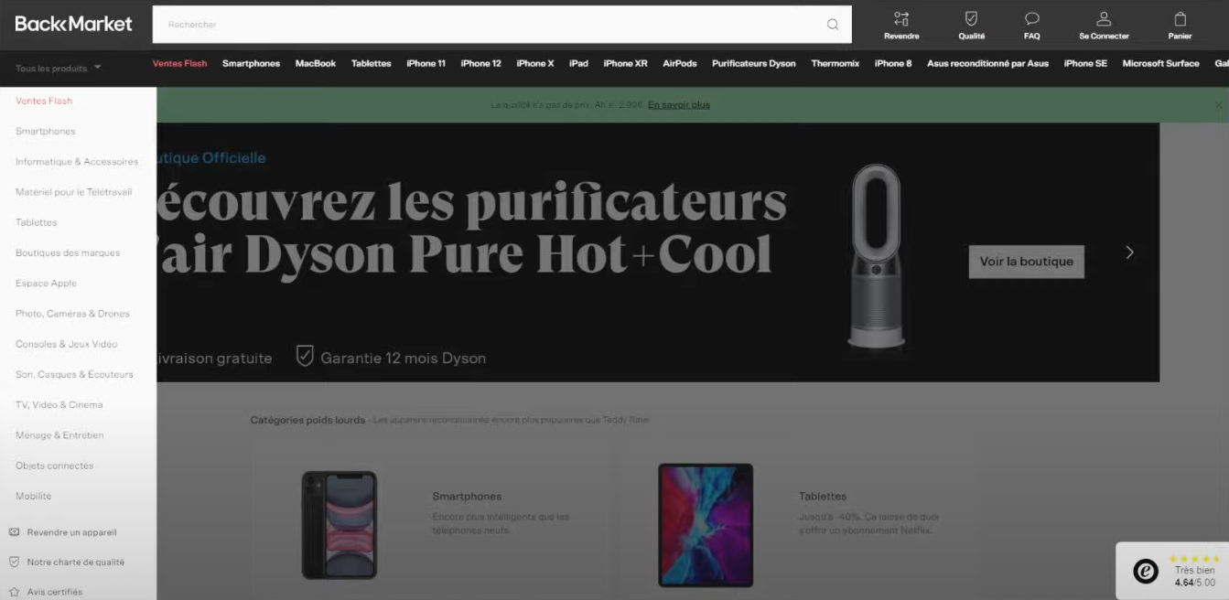

Slide 29
Les bonnes pratiques: La nav barre
Rendre 95% du site accessible via la nav barre
Règle des 3 clics
Faire des raccourcis vers les pages les plus visités

Slide 30
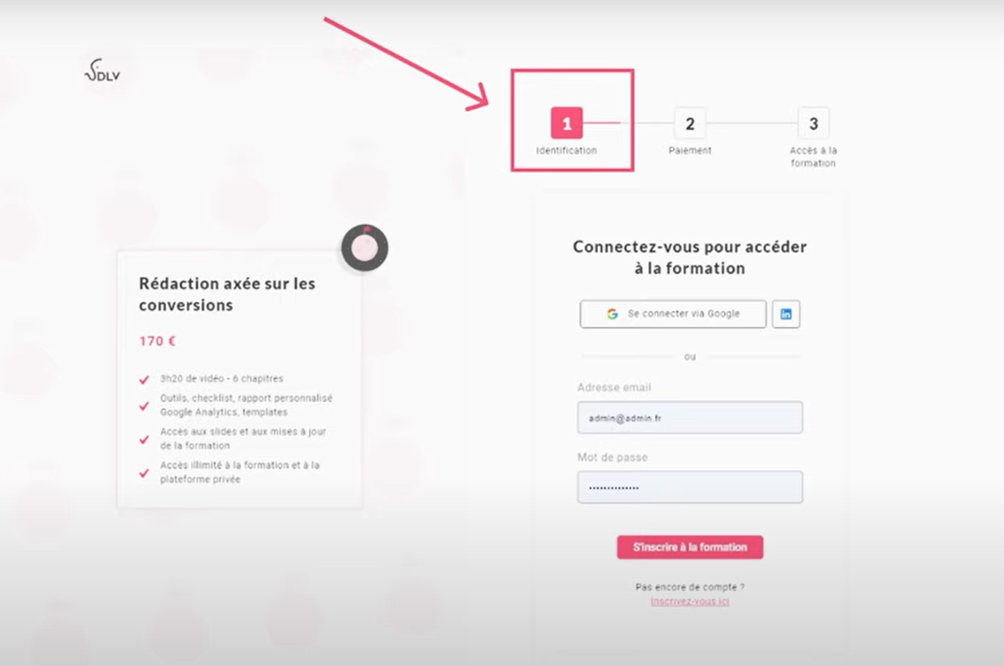
Les bonnes pratiques: Les tunnels d’achat
1- Montrer l’étape où se trouve l’utilisateur

Slide 31

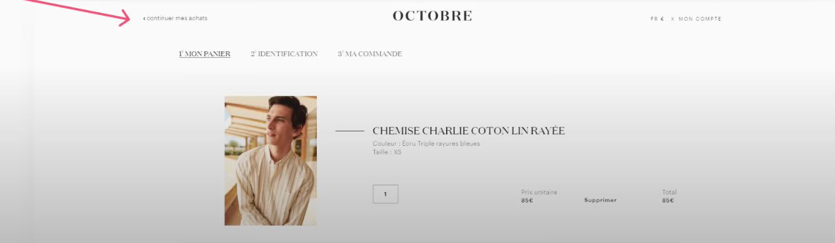
Les bonnes pratiques: Les tunnels d’achat
2- Simplifier un maximum

Slide 32
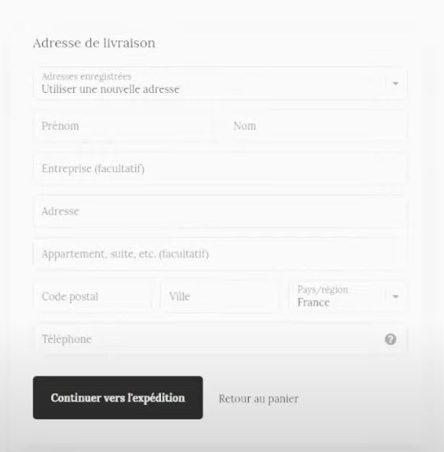
Les bonnes pratiques: Les tunnels d’achat
3- Mettre en évidence le call to action

Slide 33

Les bonnes pratiques: Les tunnels d’achat
4- Intégrer une validation avant une action importante

Slide 34
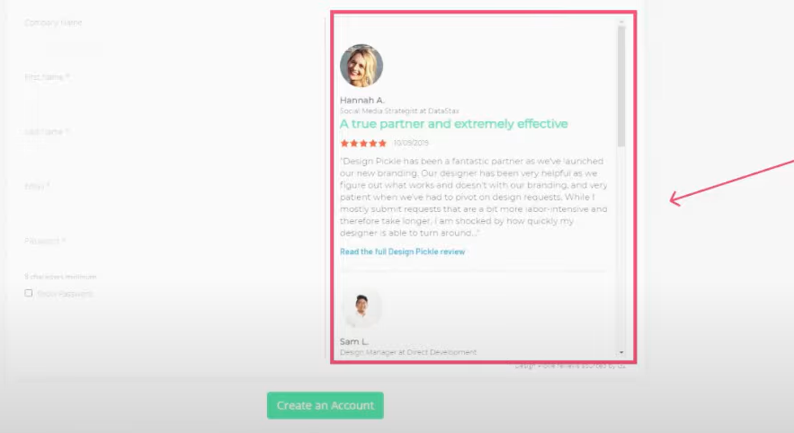
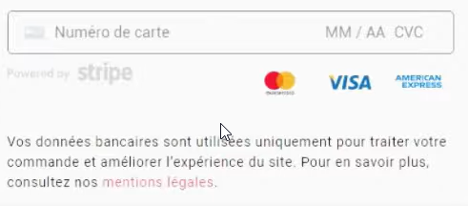
Les bonnes pratiques: Les tunnels d’achat
4- Intégrer des éléments de réassurance

Slide 35
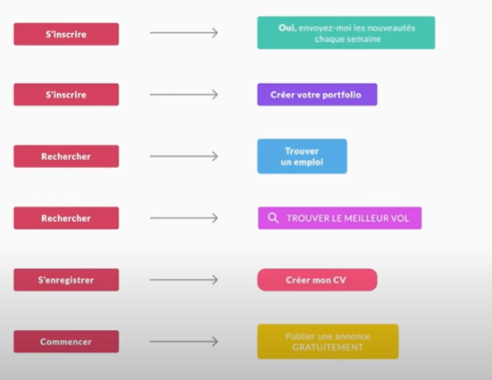
Les bonnes pratiques: La navigation
1- Les call to action
CTA efficace = clarté + pertinence

Slide 36

Les bonnes pratiques: La navigation
2- Le fils d’Ariane (bread crumbs )

Slide 37
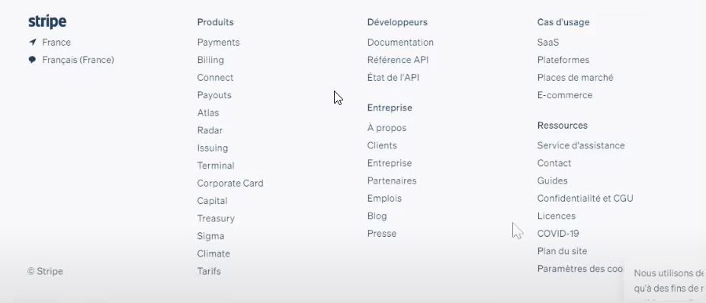
Les bonnes pratiques: La navigation
3- Le plan du site

Slide 38


Slide 39
Les bonnes pratiques: La navigation
4- Hiérarchie de l’information
Donner l’information au bon moment
Donner l’information au bon endroit
Répondre au question des utilisateurs

Slide 40
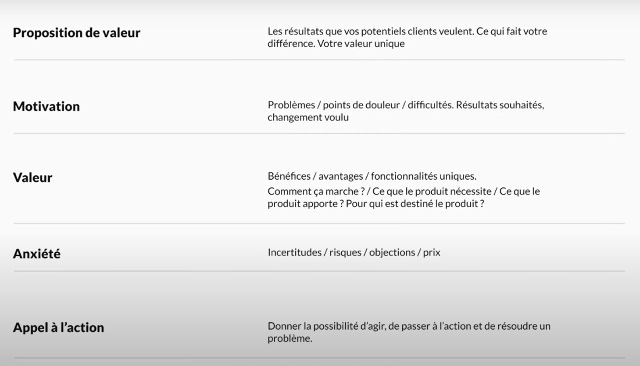

Slide 41
Les bonnes pratiques: La navigation
4- Hiérarchie de l’information
Le sujet du site est-il clair ?
Le site est-il pertinent pour la cible ?
Les informations importante sont-elles facile à trouver
L’interface permet-elle aux utilisateur d’accomplir la tâche
voulues ?
Les informations sont-elles claires, facile à comprendre et utile
Les informations apportent-elles de la valeur ?
L’audience du site peut-elle s’identifier ?

Slide 42
Les bonnes pratiques: La navigation
5- Longueur des pages
Bonne conscience du produit = Page plus Courte
Peu de conscience du produit = Page plus longue

Slide 43
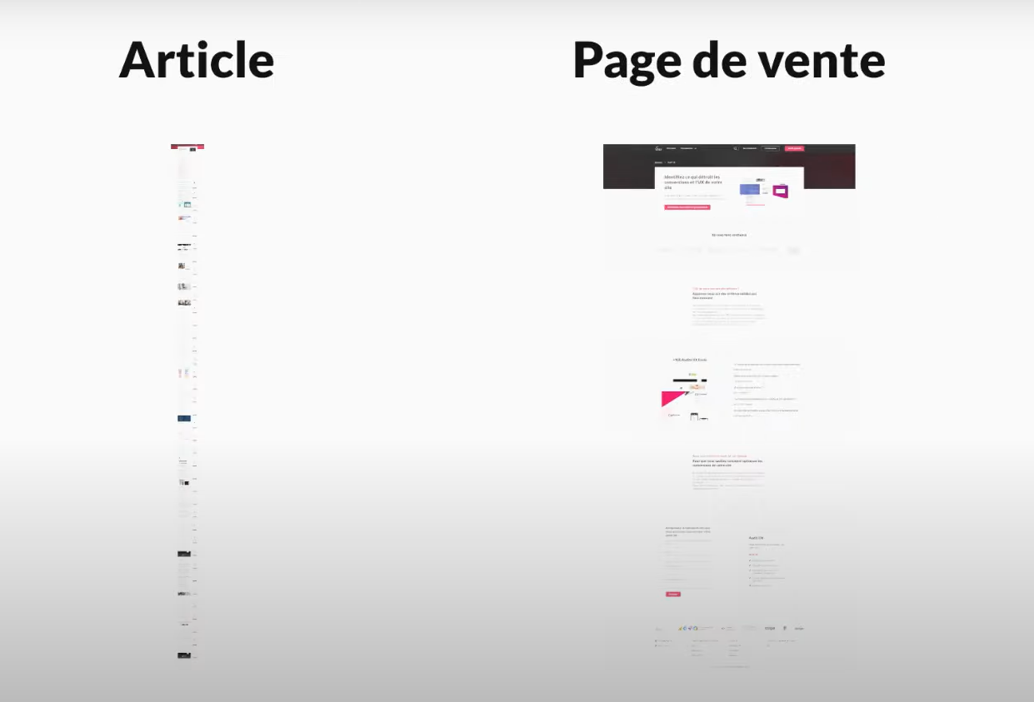
Les bonnes pratiques: La navigation
5- Longueur des pages – Nature de la page

Slide 44
Les bonnes pratiques: La navigation
5- Longueur des pages – Règle principale
Un sujet Par page !

Slide 45
Design & Hiérarchie Visuelle

Slide 46
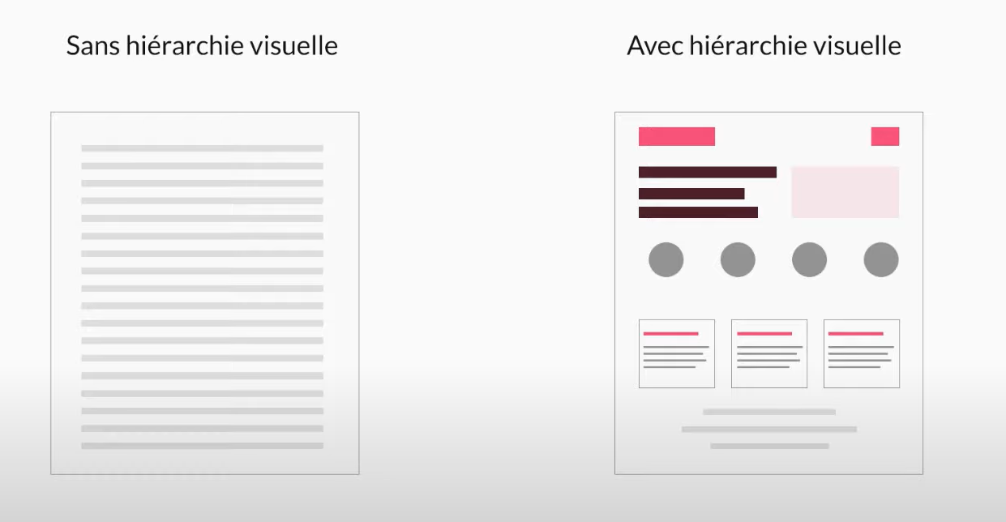
La hiérarchie visuelle

Slide 47
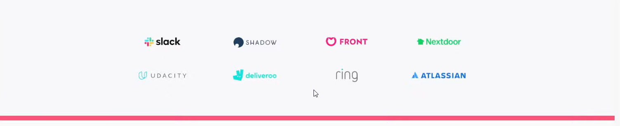
La hiérarchie visuelle - Lois de perception
La loi de proximité (regroupement)

Slide 48
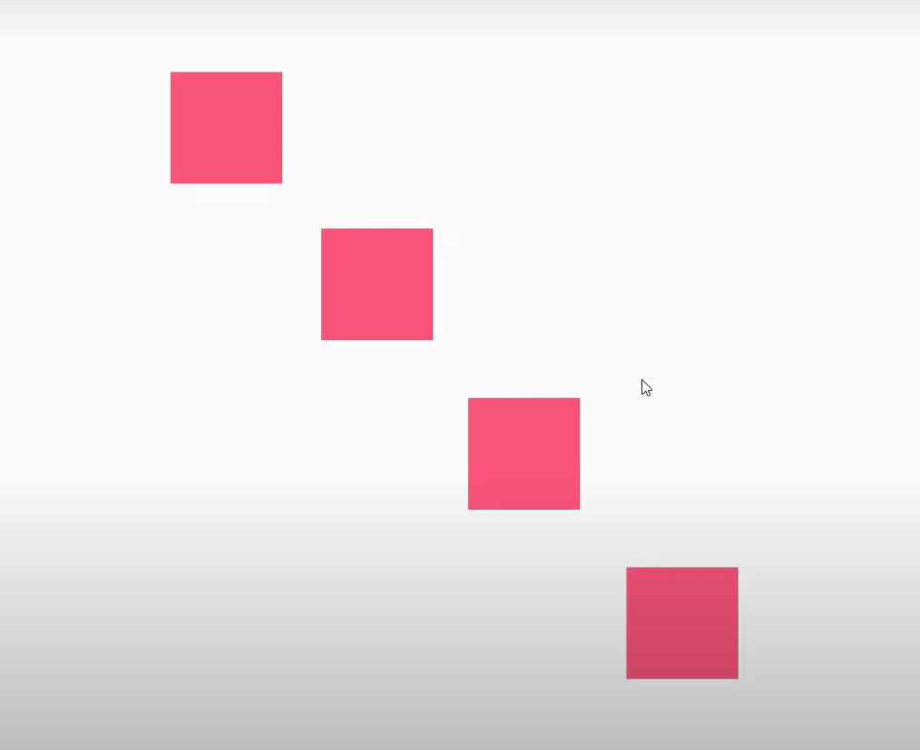
La hiérarchie visuelle - Lois de perception
La loi de continuité (alignement)

Slide 49


Slide 50
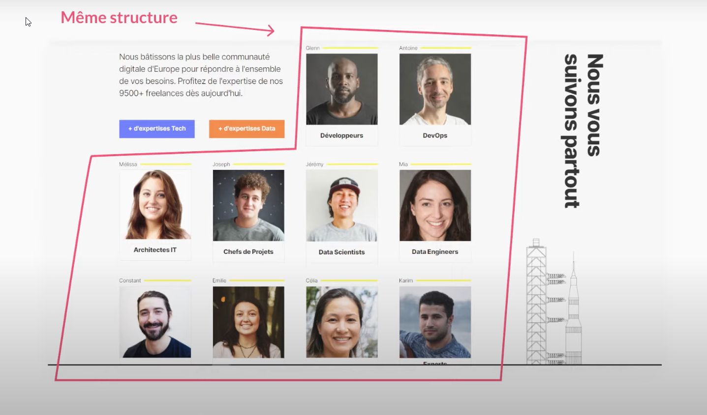
La hiérarchie visuelle - Lois de perception
La loi de similitude (structure)

Slide 51
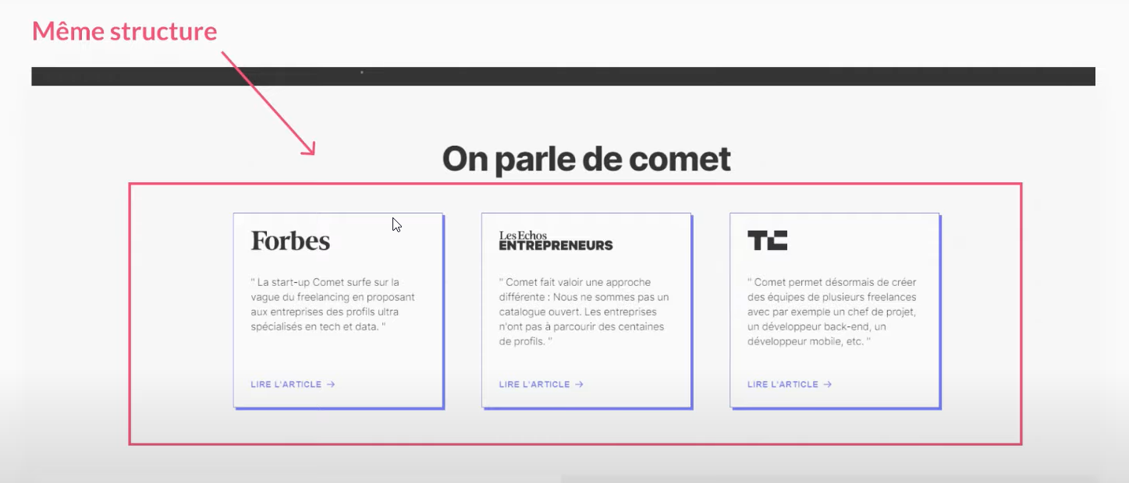
La hiérarchie visuelle - Lois de perception
La loi de similitude (structure)

Slide 52
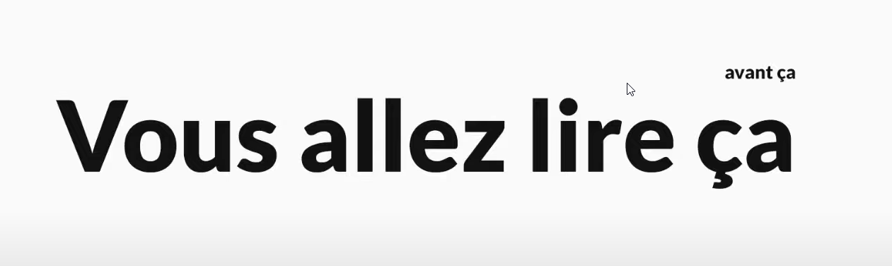
La hiérarchie visuelle: Importance des éléments
1- La taille

Slide 53


Slide 54


Slide 55

La hiérarchie visuelle: Importance des éléments
2- Le contraste

Slide 56

C’est bien le contraste qui met en avant l’élément

Slide 57
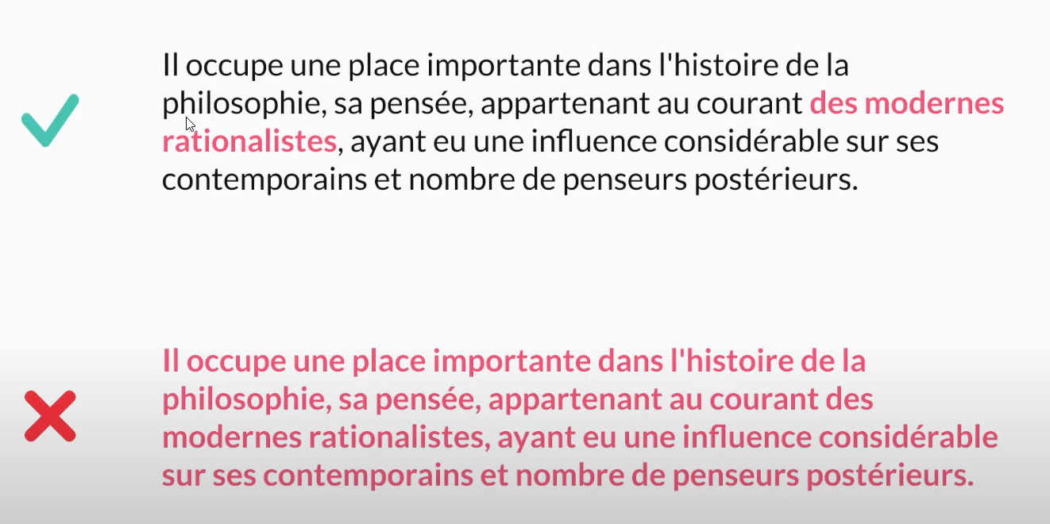

Slide 58
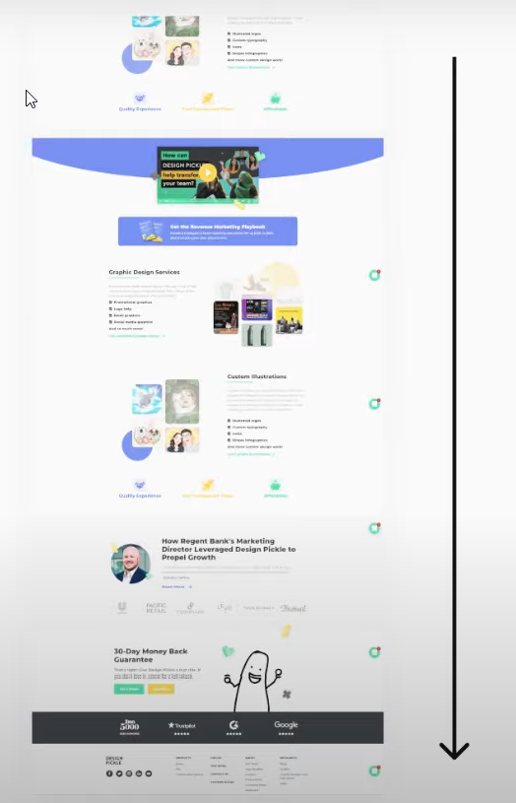
La hiérarchie visuelle: Importance des éléments
3- L’ordre d’importance → hiérarchie de l’information

Slide 59
La hiérarchie visuelle: Importance des éléments
4-Les animations
Ne doit pas entraver la clarté des propos et l’expérience utilisateur

Slide 60
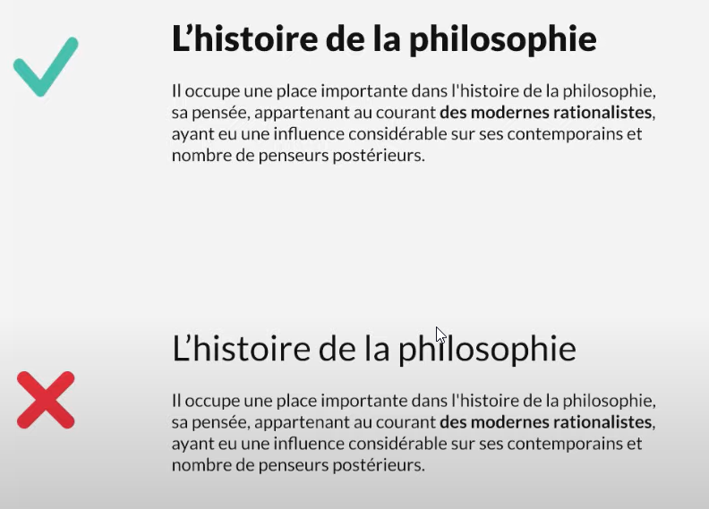
La hiérarchie visuelle: Importance des éléments
4-Le graissage
Respect de la hiérarchie visuelle

Slide 61
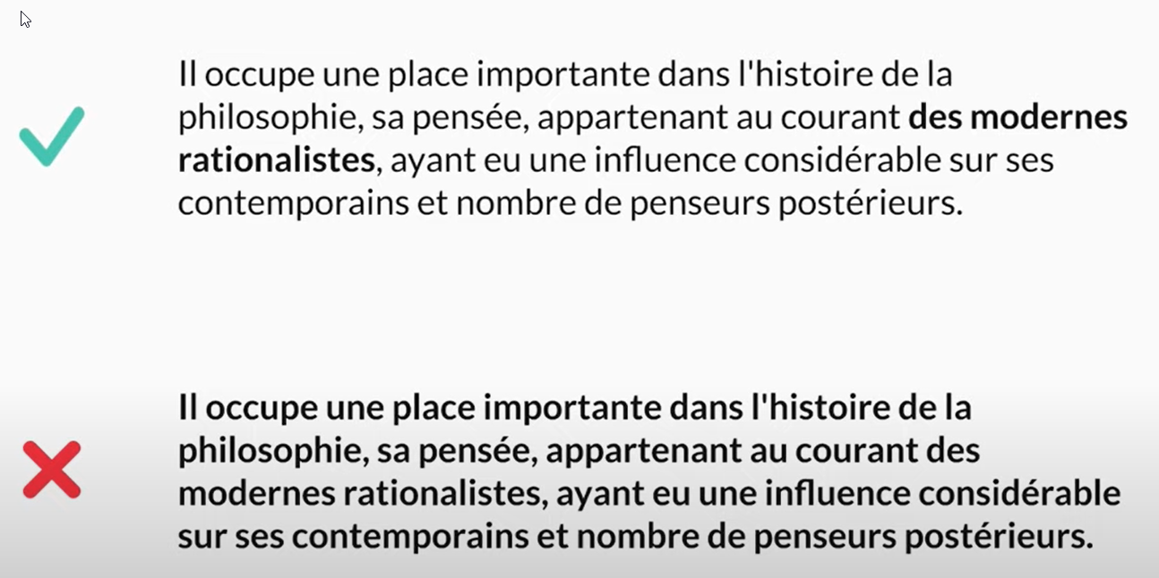

Slide 62
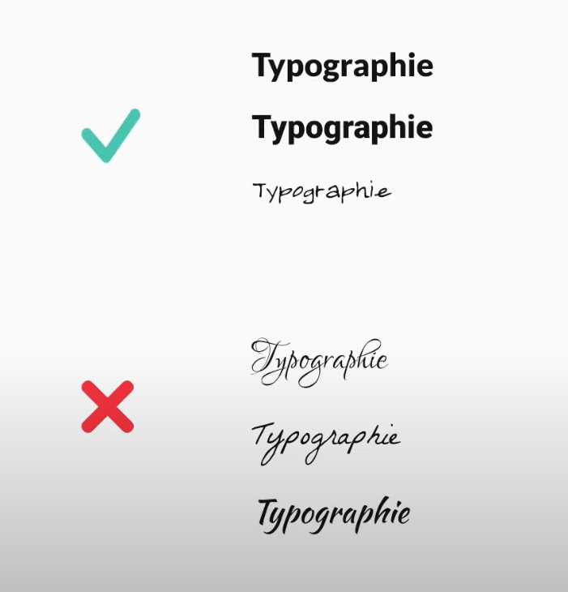
La hiérarchie visuelle: Importance des éléments
5-Les polices
Privilégier les typo simple

Slide 63
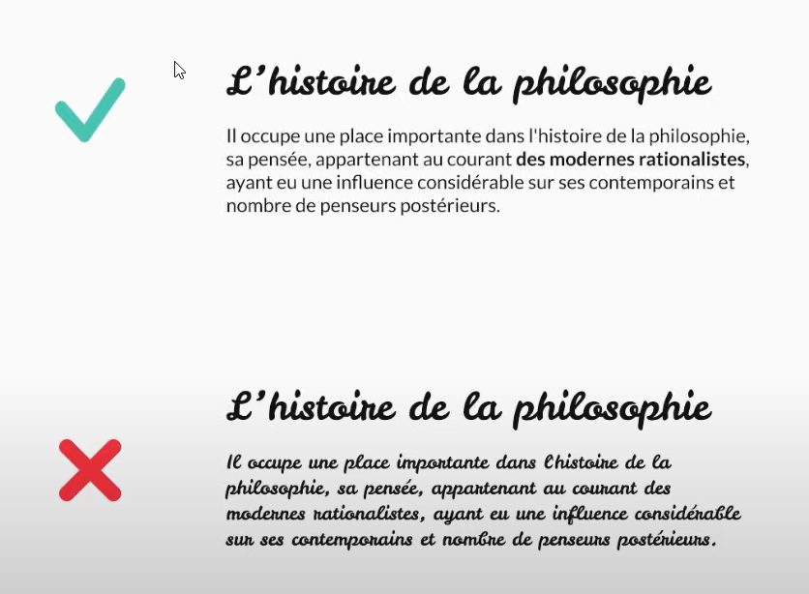
La hiérarchie visuelle: Importance des éléments
4-Les polices
Typos extravagantes à privilégier sur les titres

Slide 64
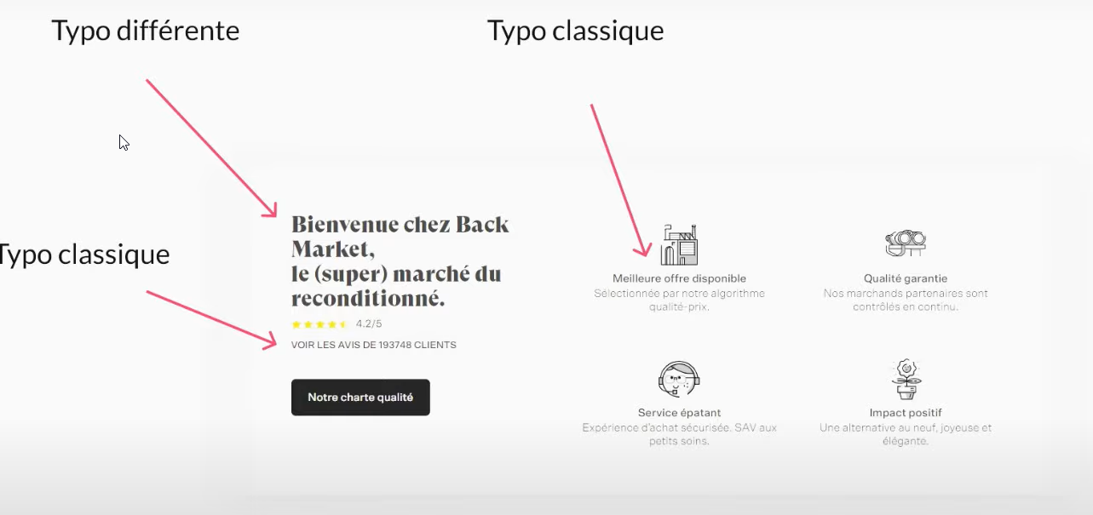

Slide 65
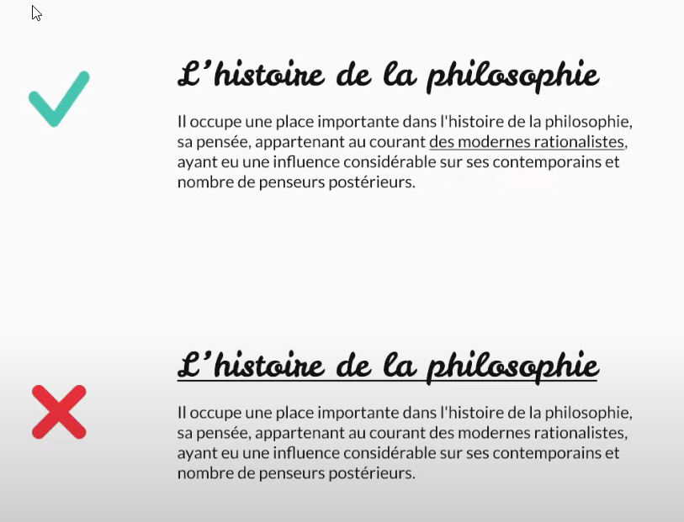
La hiérarchie visuelle: Importance des éléments
6- Soulignement
Exclusivement utilisé pour les liens

Slide 66
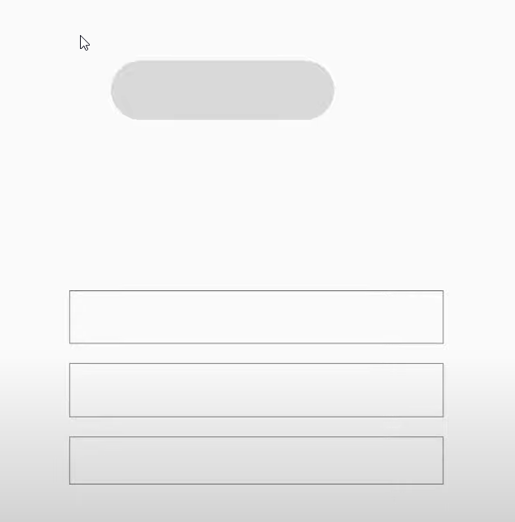
La hiérarchie visuelle: Importance des éléments
7- Les formes

Slide 67
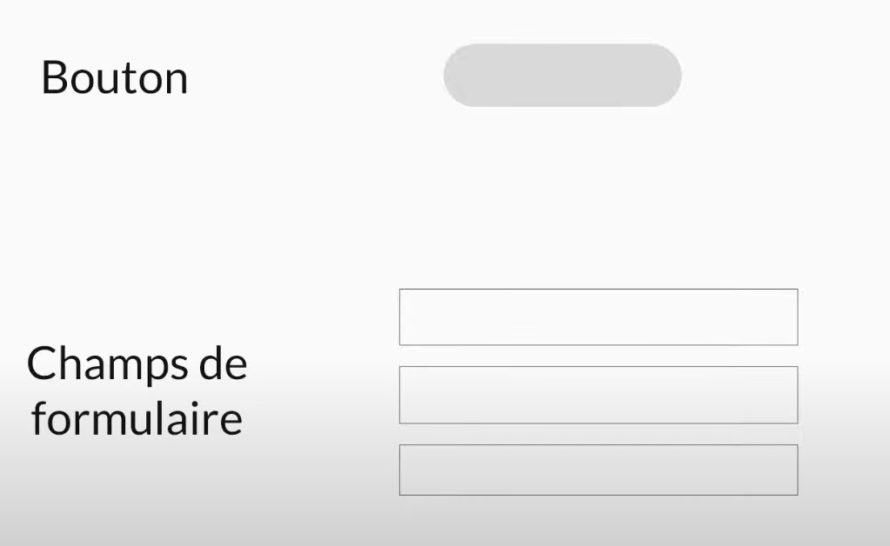
La hiérarchie visuelle: Importance des éléments
7- Les formes

Slide 68
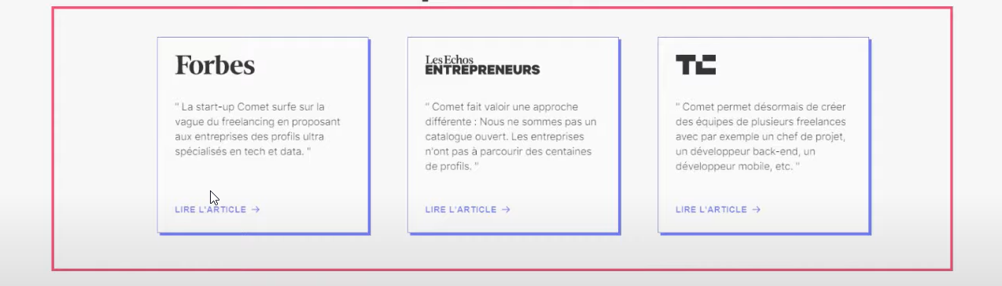
La hiérarchie visuelle: Lien entre les éléments
1- Les encadrements

Slide 69
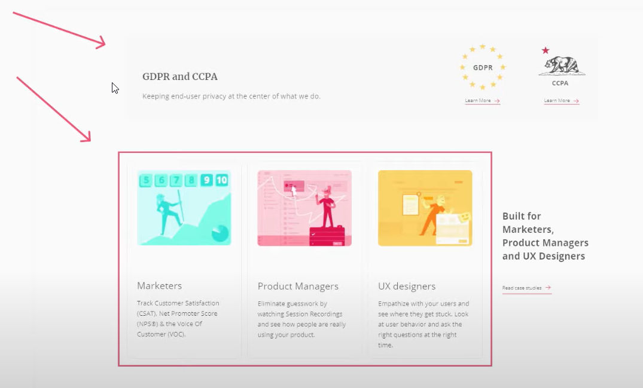
La hiérarchie visuelle: Lien entre les éléments
1- Les encadrements

Slide 70
La hiérarchie visuelle: Lien entre les éléments
2- Les couleurs
Code couleur clair,
Pas plus de 3-4 couleurs,
Jouer sur des nuances (rouge → rouge pastel)

Slide 71
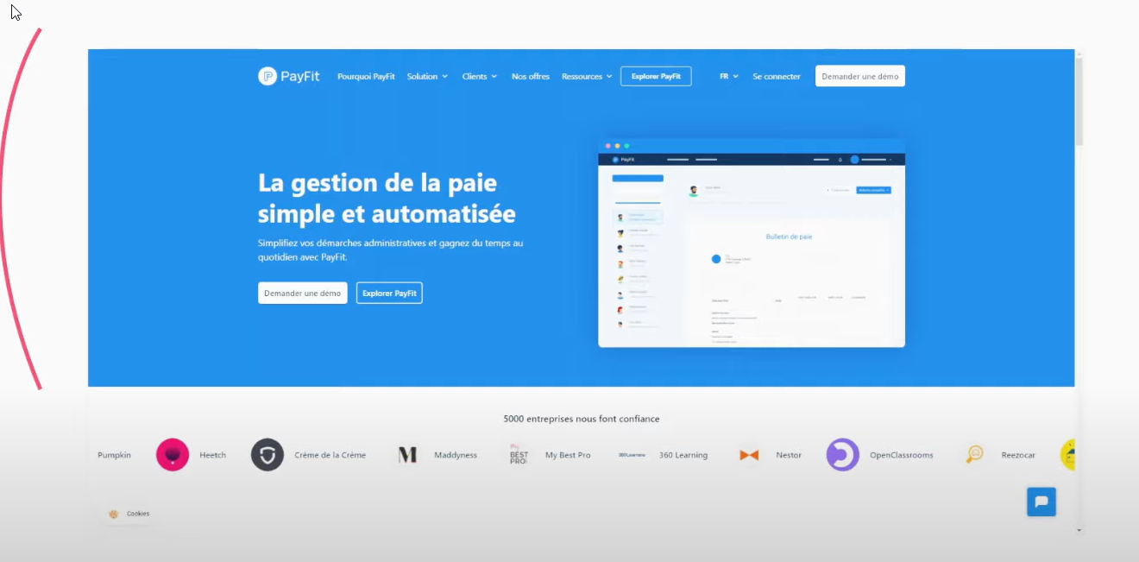
La hiérarchie visuelle: Lien entre les éléments
2- Les couleurs

Slide 72
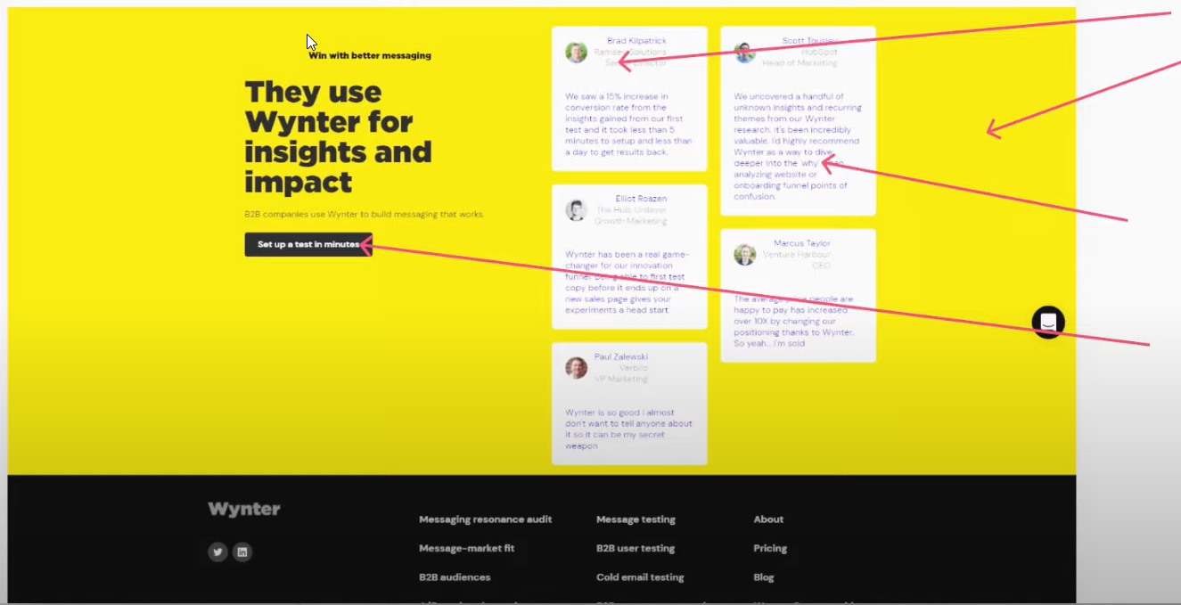
La hiérarchie visuelle: Lien entre les éléments
2- Les couleurs

Slide 73

La hiérarchie visuelle: Lien entre les éléments
3- Les Icones
Utiliser des icones standards, qui sont connu de tous
→ l’objectif de l’icone est d’ajouter de la clarté

Slide 74


Slide 75


Slide 76


Slide 77
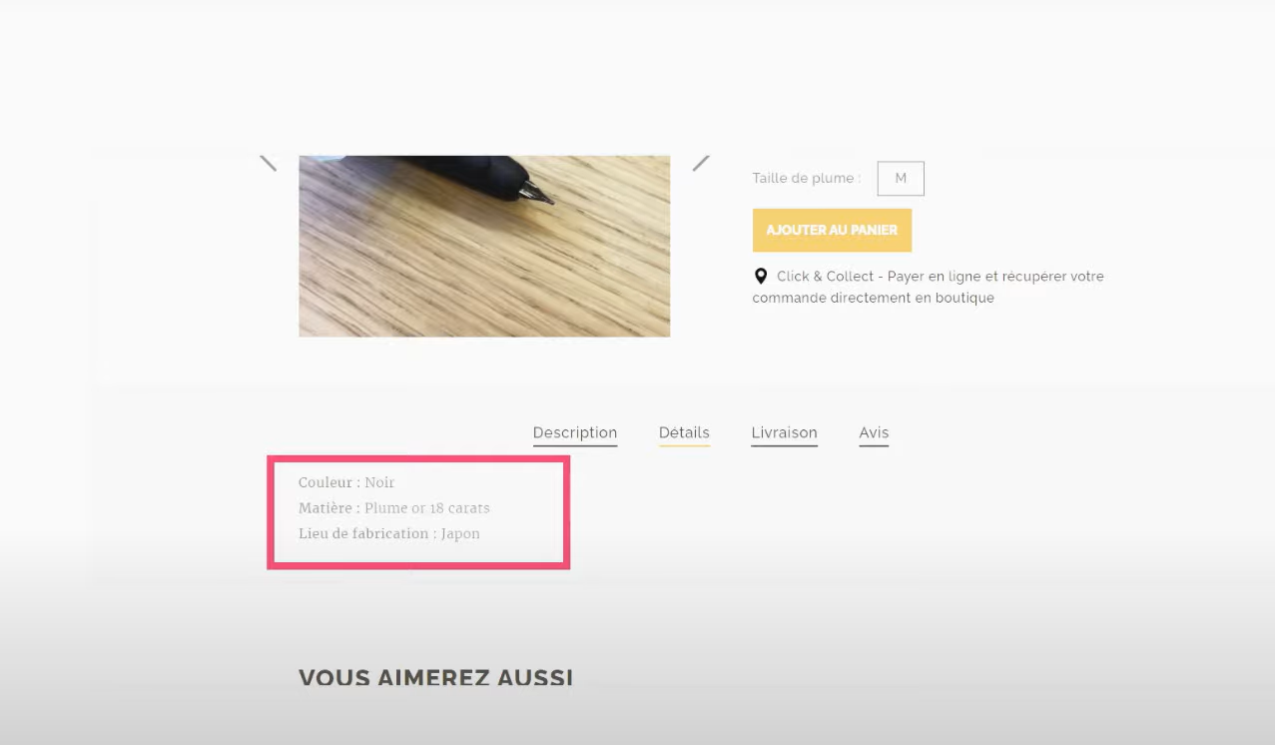
La hiérarchie visuelle: Lien entre les éléments
4- Les listes à puces

Slide 78
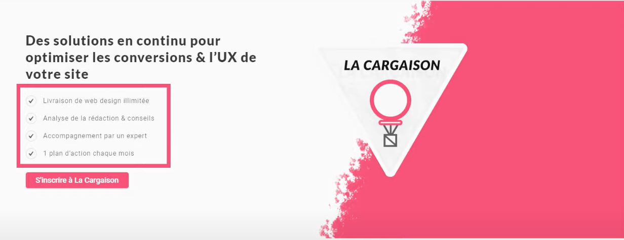

Slide 79
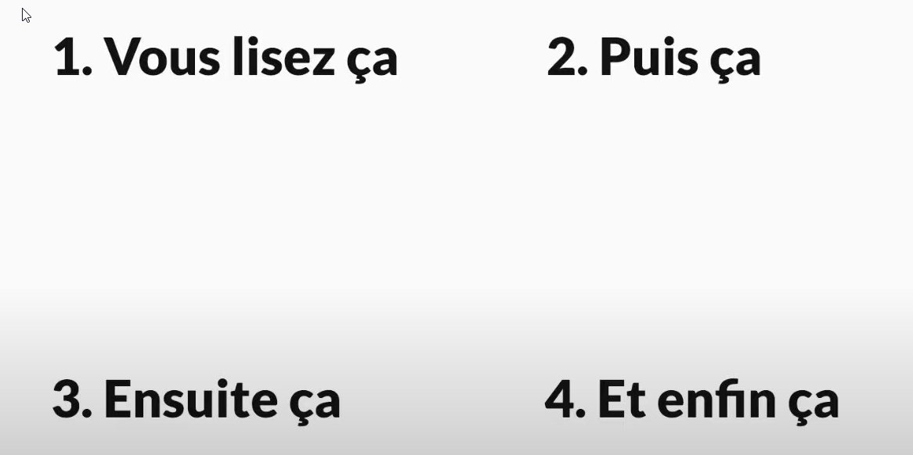
La hiérarchie visuelle: Lien entre les éléments
5- Le positionnement

Slide 80
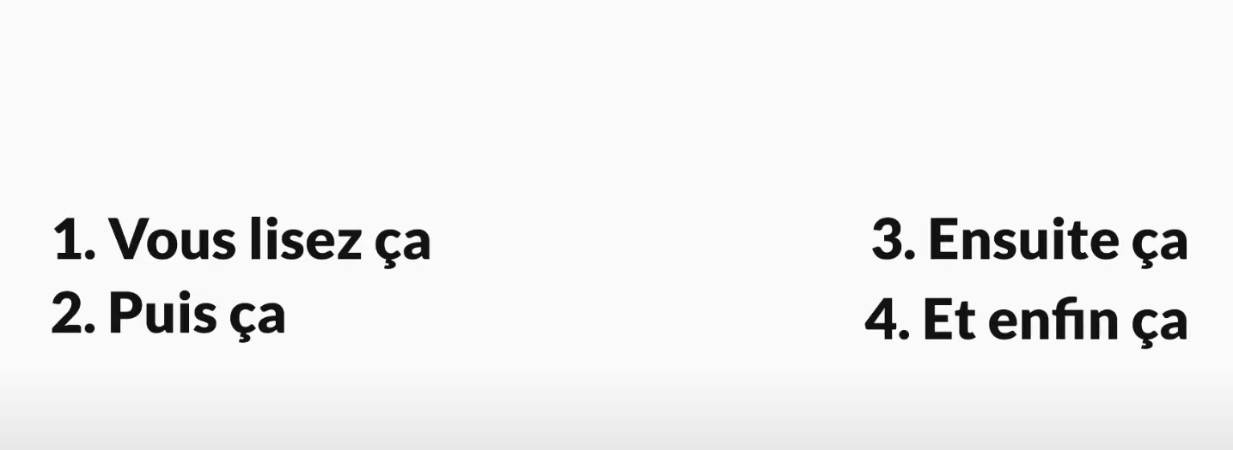

Slide 81
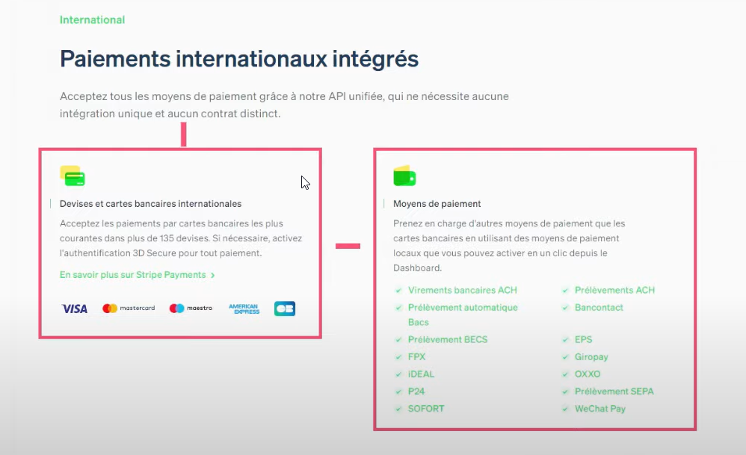

Slide 82
Design Des Formulaires

Slide 83
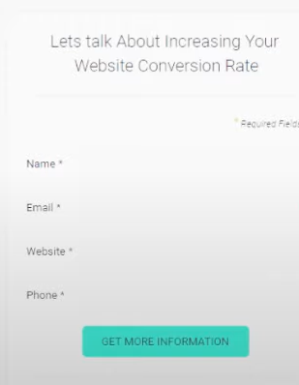
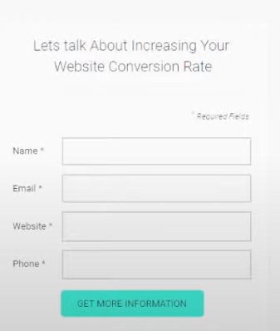
Les formulaires Donner du contraste aux champs

Slide 84
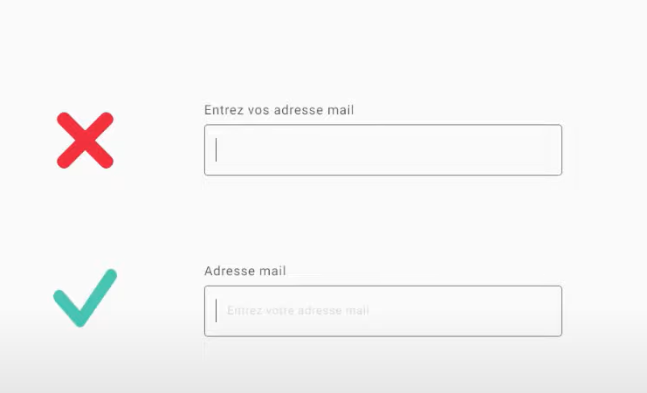
Les formulaires Libellés clairs et courts

Slide 85
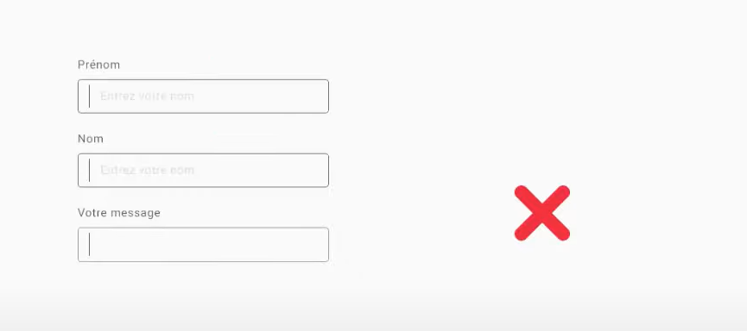
Les formulaires Longueur appropriée aux champs

Slide 86
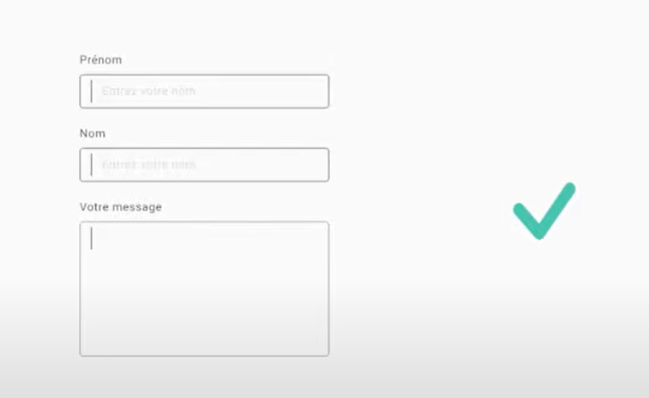
Les formulaires Longueur appropriée aux champs

Slide 87
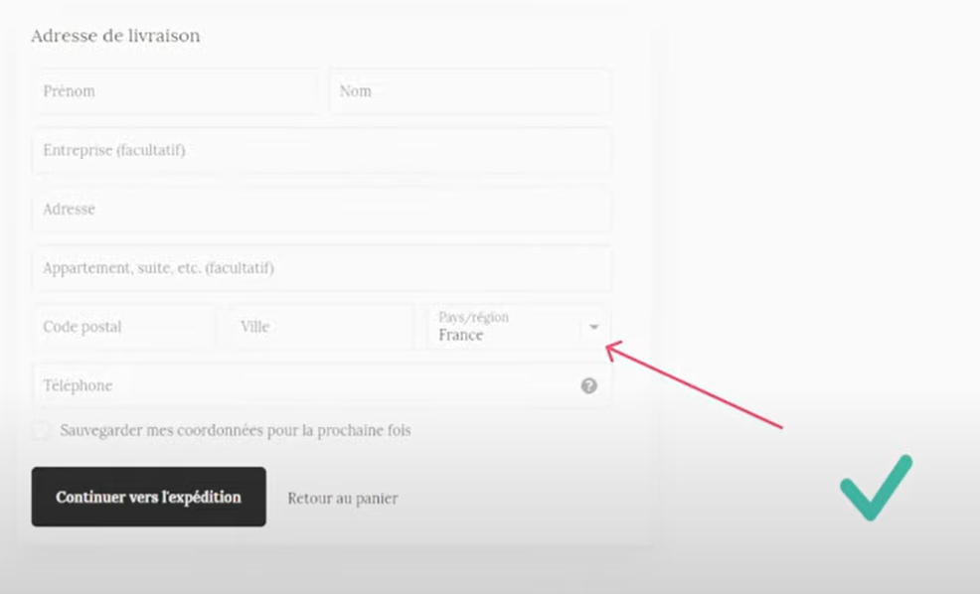
Les formulaires Entrer par défaut la valeur la plus courante

Slide 88
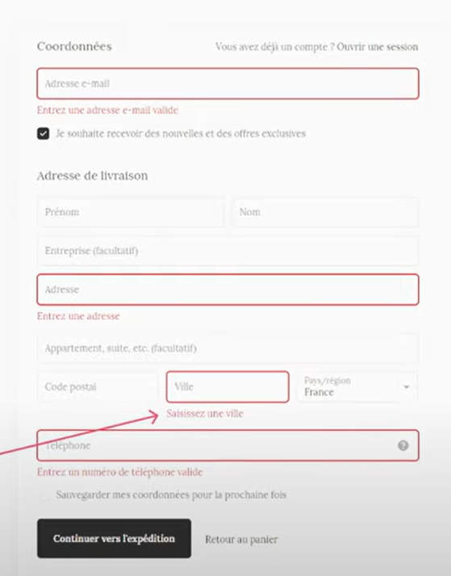

Les formulaires Bon feedback sur les erreurs

Slide 89

Les formulaires Les champs obligatoires

Slide 90


Les formulaires Aligner les champs

